Slide 1
Totally Professionals
2. sprint

Slide 2
Naplánované cíle
Seznámení se s nástroji Joomla
Vytvoření uživatelských skupin administrátor, redaktor, autor atd...
Navržení GUI pro všechny uživatelské skupiny
Vytvoření GUI s unikátními funkčnostmi
Při různých podstatných změnách, poslat notifikační email

Slide 3
Splněné cíle
Seznámení se s nástroji Joomla ✓
Vytvoření uživatelských skupin administrátor, redaktor, autor atd... ✓
Navržení GUI pro všechny uživatelské skupiny ✓
Vytvoření GUI s unikátními funkčnostmi ✓
Při různých podstatných změnách, poslat notifikační email ✓

Slide 4
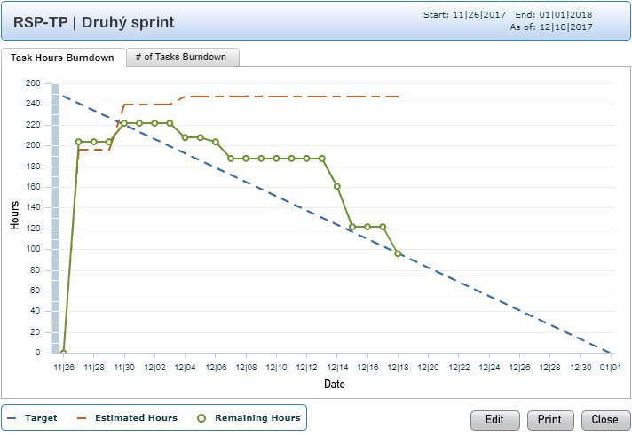
Burndown chart
248
96

